Slide 1


SAE 304 - Test d'Intrusion
Réalisation d'un audit de sécurité sur systèmes Windows XP et Metasploitable
HAMEG Sami - BUT2 RT

Slide 2
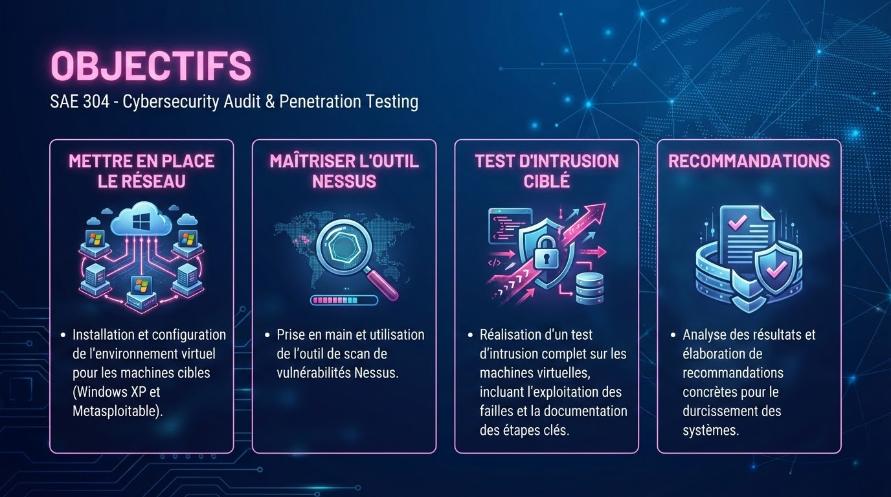

Slide 3
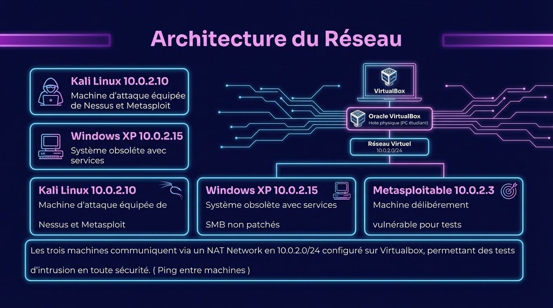

Slide 4
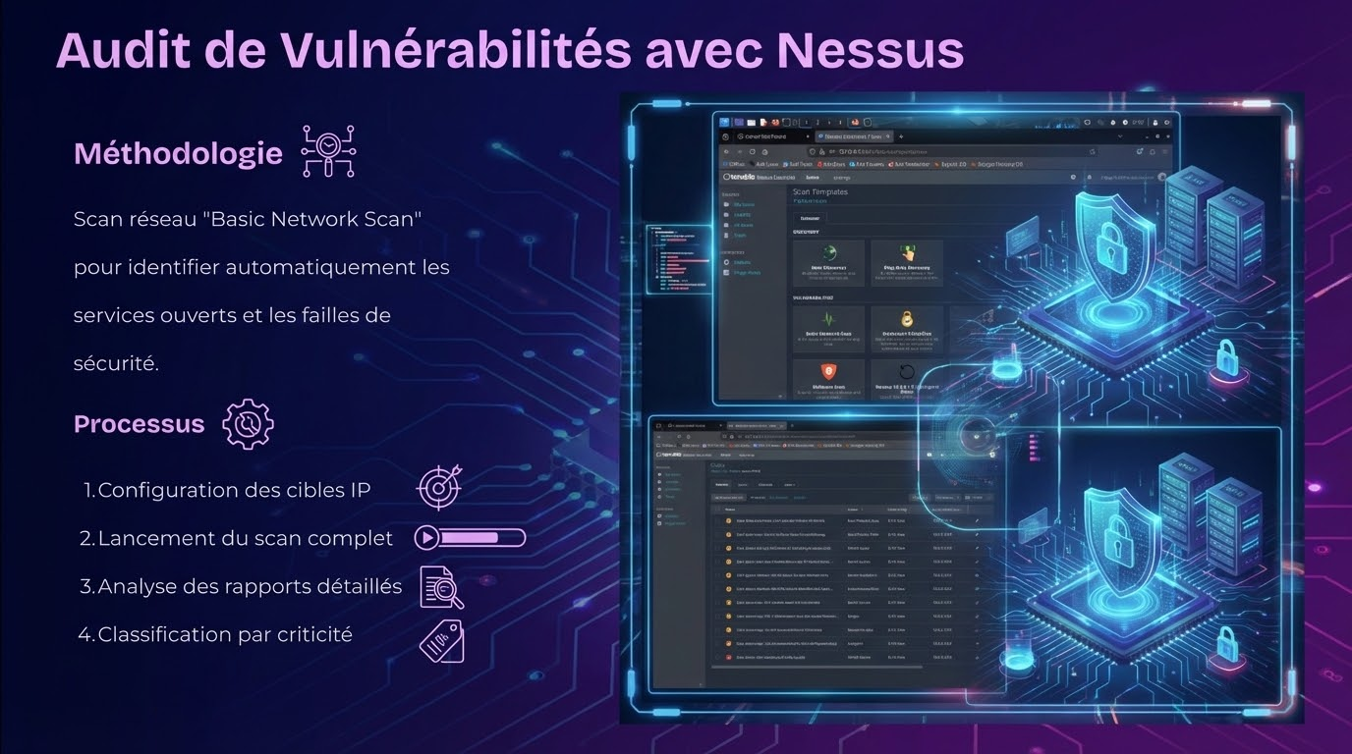
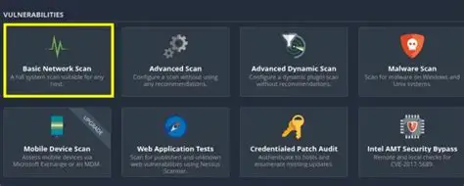
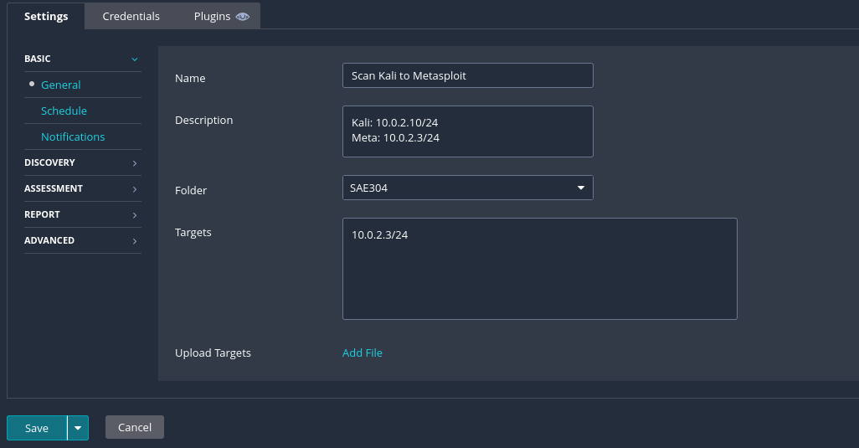

Slide 5
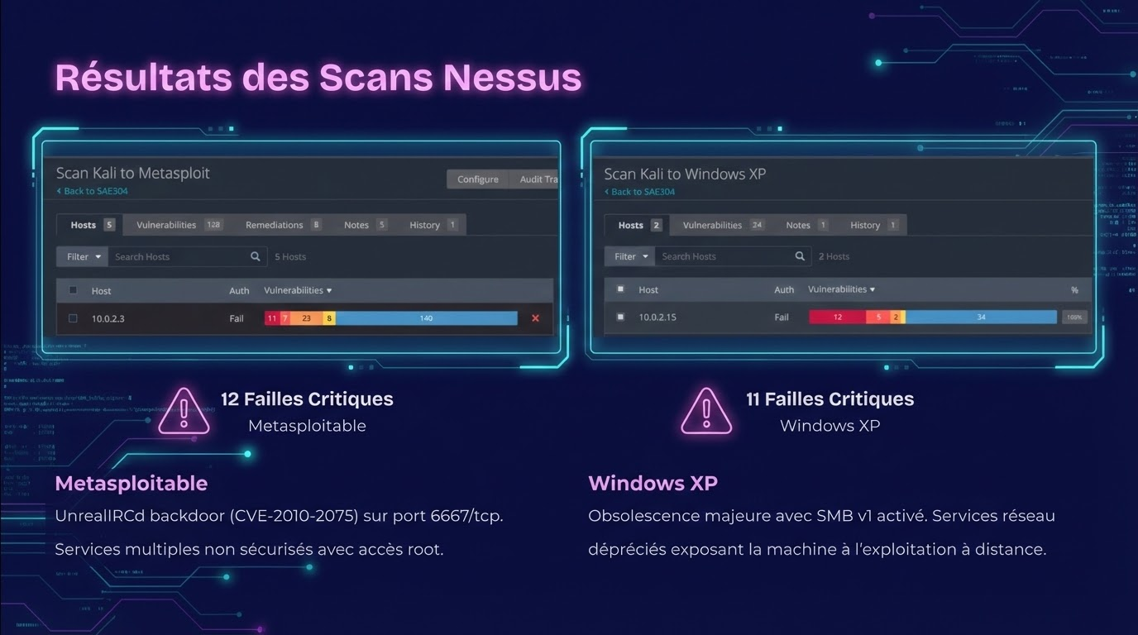
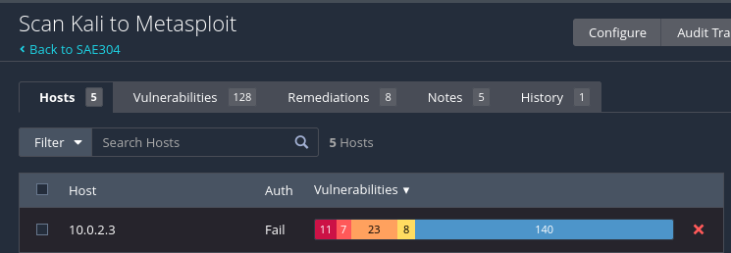
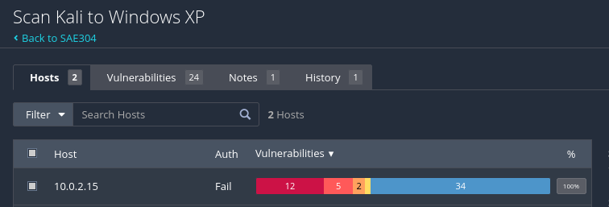

Slide 6
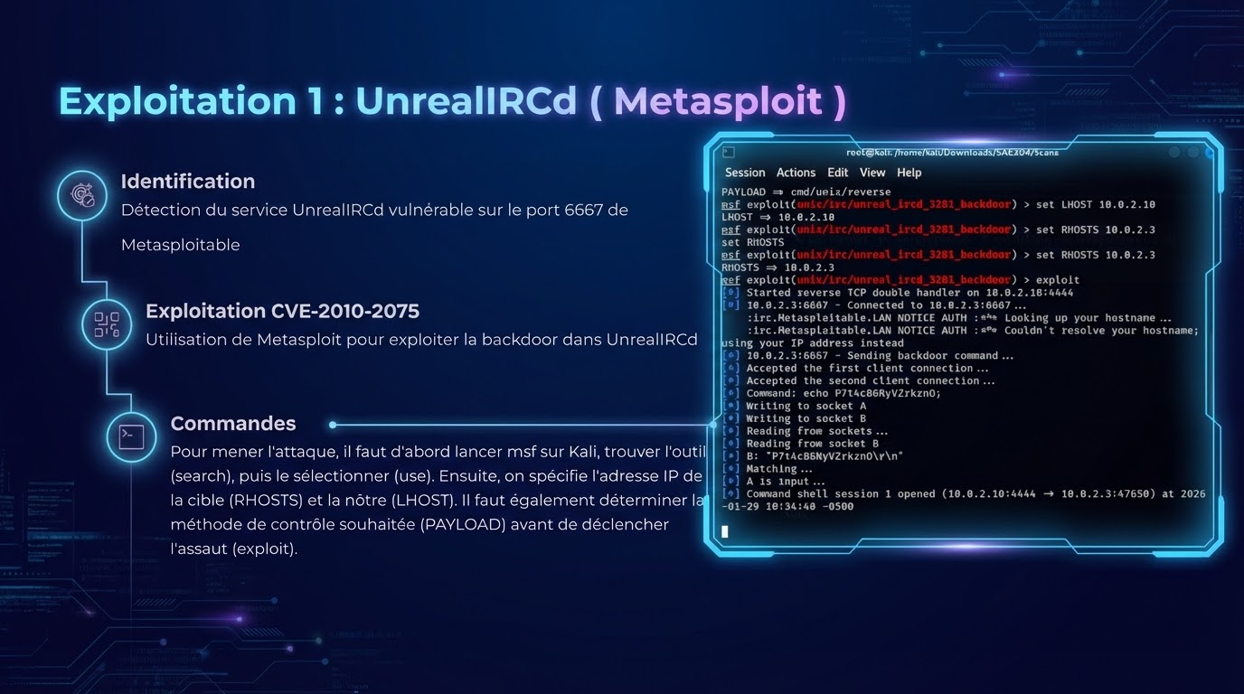

Slide 7
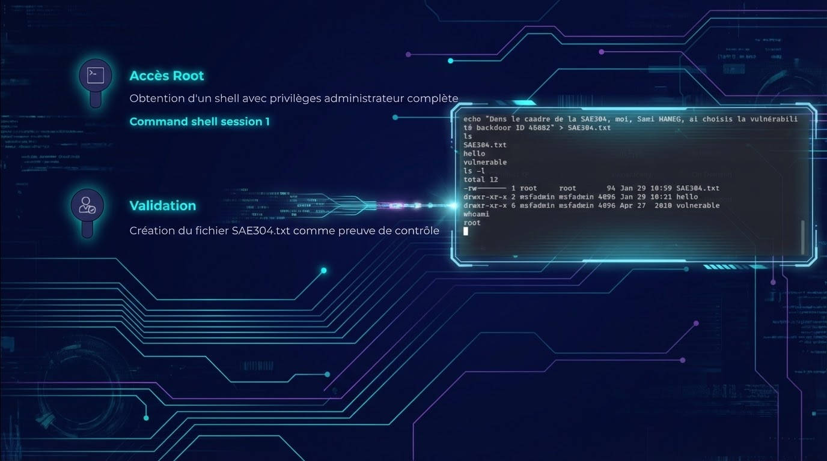

Slide 8
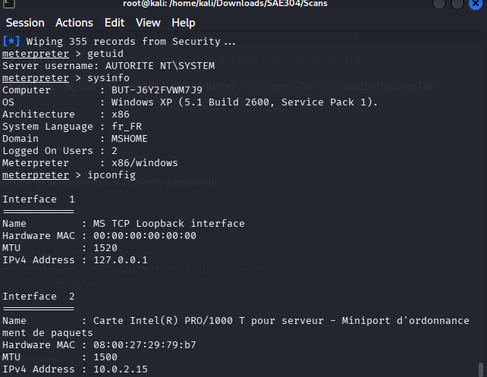
Exploitation 2 : MS08-067 ( Windows XP )
Attaque sur Windows XP
Exploitation de la faille SMB via NetAPI (MS08-067) permettant une exécution de code à distance sans authentification préalable.
Processus d'Intrusion
Reconnaissance des services SMB ouverts
Injection de payload avec Metasploit
Obtention de Meterpreter
Élévation vers droits SYSTEM
Résultat : Contrôle total et persistant de la machine cible avec les privilèges administratifs les plus élevés. ( voir commande GETUID )

Slide 9



Comparaison des Exploitations
UnrealIRCd
MS08-067
CVE-2010-2075
Microsoft
Backdoor dans UnrealIRCd 3.2.8.1
Faille SMB NetAPI
Port 6667 TCP ( protocole IRC )
Port 445 TCP ( protocole SMB )
Accès shell direct
Shell Meterpreter ( Reverse Shell )
Point commun : Les deux exploits démontrent le danger des systèmes non patchés et des services réseau obsolètes exposés sans protection.

Slide 10

Analyse et Recommandations
Remplacement des Systèmes Obsolètes
Migrer vers des versions supportées avec mises à jour de sécurité régulières. Windows XP atteint sa fin de vie depuis 2014.
Durcissement des Services
Désactiver les services inutiles (SMBv1, IRC, etc.) et appliquer le principe du moindre privilège pour chaque processus.
Surveillance Continue
Implémenter des scans réguliers avec Nessus ou équivalent. Analyser les logs pour détecter les comportements suspects.

Slide 11



Bilan du Projet
Objectifs Atteints
Compétences Développées
Leçon Essentielle
Installation complète de l'environnement, audit avec Nessus, et exploitation réussie des deux cibles
L'obsolescence et le non-patchage représentent les failles de sécurité les plus critiques
Maîtrise de Metasploit, analyse de vulnérabilités, et compréhension des vecteurs d'attaque

